Slide 1


BIENVENIDOS
A NUESTRA
PRESENTACIÓN DE
EJES DE TRABAJO

Slide 2

GOB ABIERTO Y TRANSPARENCIA
Crear un portal web de gobierno abierto, transparencia y datos
Ventajas:
Transparencia activa
Política de Datos Abiertos
Mecanismos de Acceso
Gráfica simplificada

Slide 3
SALUD
Implementar el Sistema Integrado de salud
Jerarquizar el Servicio de Epidemiología y Estadística
Plan de Tecnologización Administrativa
Fomentar y promover acciones para la prevención de adicciones
Programa de Atención a las secuelas por Covid-19
Promover la implementación del Servicio integral de emergencias en el Partido de Azul

Slide 4
ATENCIÓN PRIMARIA DE LA SALUD
Descentralizar servicios
Descentralizar Desarrollo Social a los CAPS
Sistematizar la evaluación de la infraestructura de los CAPS

Slide 5
DESARROLLO ECONOMICO
Simplificar la gestión de trámites para habilitaciones,
Recuperar la Agencia de Desarrollo Económico
Creación de un Ecosistema Emprendedor
Alentar la creación del Polo Informático
Promover la creación del Ente Mixto de Turismo
Apoyo a Proyectos de Desarrollo Cultural y Turístico

Slide 6
SEGURIDAD
Visibilizar y publicar un Mapa del Delito articulando información con policía de la provincia y fiscalías
Centro de Información Orientativo para denuncias
Crear la Cuadrilla de prevención de contravenciones

Slide 7
EDUCACION
Desde el Concejo Escolar:
Gestionar la agenda de Planificación
Articular con la COVIR el buen estado de los caminos
Seguimiento del Servicio Alimentario Escolar (SAE) y capacitación al personal
Controlar que las licitaciones sean claras y transparentes.

Slide 8
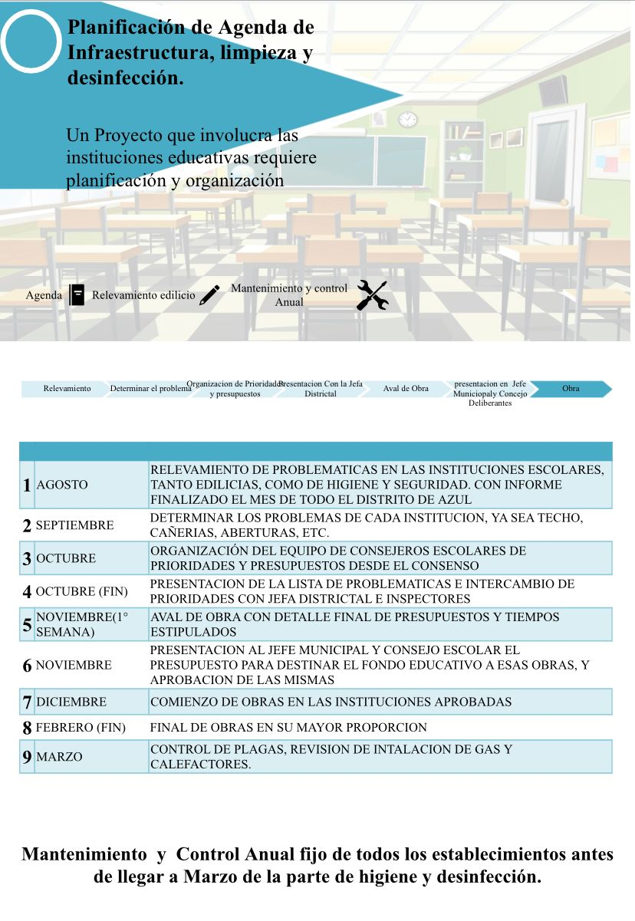
EDUCACION
PLANIFICACIÓN DE AGENDA DE INFRAESTRUCTURA, LIMPIEZA Y DESINFECCIÓN

Slide 9
ACCESIBILIDAD
Creación del Plan de Accesibilidad

Slide 10
MEDIO AMBIENTE
Plan de Gestión Integral de Residuos Sólidos Urbanos (GIRSU)

Slide 11
DEPORTE
- Programa para el desarrollo del deporte en los barrios
- Registro de atletas de alto rendimiento
- Financiamiento Mixto (RSE empresaria)

Slide 12
PUBLICIDAD DE LOS PARTIDOS P.
Limitar los espacios habilitados para la colocación de cartelería, afiches murales y pasacalles de partidos políticos durante las campañas electorales

Slide 13
¡Muchas Gracias!

